Slide 1
Ételallergia és Anaphylaxia közösségben
Papp Gábor
Csecsemő és gyermekgyógyász, gyermektüdőgyógyász
Allergológiai szakrendelés
Szigetvár

Slide 2
Ételallergia tünetei
Emésztőrendszeri panaszok
Torok viszketés, nyelv és száj zsibbadás
Hasmenés (véres, csecsemőkorban)
Hasi görcs, fájdalom
Bőrtünetek
Csalánkiütés
Bőr vörösség (rash)
Ekzema
Légzőrendszer
Tüsszögés, nátha orrfolyás
Fulladás, nehezített légzés
A tünetek néhány perccel, esetleg órával az adott étel fogyasztása után lépnek fel.
Legsúlyosabb reakció:
ANAPHYLAXIA

Slide 3
Diagnózis
Bőrteszt
Spec IgE vizsgálat
Étel visszaterhelés ( csak kórházi körülmények között)
Kettős vak – gold standard
Nyílt ételterhelés

Slide 4
Komponens specifikus allergológiai teszt
Az étel allergének több komponensből állnak
Az egyes komponensek nem azonos értékűek az allergia szempontjából
Vannak fő és mellék allergének
Hőstabil és hő labilis allergének
Diétát befolyásolják

Slide 5
Allergének csoportosítása 1.
Tulajdonság | Magas rizikójú komponens | Alacsony rizikójú komponens
Hőre | Stabil | Labil
Emésztésre | Stabil | Labil
Diéta | Sem nyersen, sem hőkezelve | Hőkezelve ehető
Reakció | Anafilaxia veszély magas | Kicsi esély, OAS
Kinövés | Ritkán | Kinőhető
Spec.immunterápia | Érdemes | Nem érdemes

Slide 6
Főbb ételallergének
Tej
Tojás
Földimogyoró
Mogyoró
Gabonafélék
Zöldség és gyümölcsök
Halak
Tenger gyümölcsei
szezammag

Slide 7
Molekuláris allergének
Allergén fehérje | Magas rizikójú | Alacsony rizikójú
Tej | Bos d 8,9,11,12 | Bos d 4,5,6,10, Lf
Tojás | Gal d 1 | Gal d 2,3,4
Szója | Glyn m 5,6,(4) | Profilin, CCD
Földimogyoró | Ara h 1,2,3,9 | Ara h 8, PF, CCD
Mogyoró | Cor a 8,9 | Profilin, CCD
Dió | Jug r 1,2,3 | Profilin, CCD
Liszt | Tri a 14,19 | Profilin, CCD

Slide 8
Allergiát okozó anyagok.

Slide 9
Egy kevésbé ismert allergia típus (Latex allergia)

Slide 10
Étel allergia kezelése
Jelenleg csak az elkerülő diéta a javalt
Tolerancia kialakítás- molekuláris allergológiai tesztek
Kis dózis fogyasztása mindennap
Diéta hibák kizárása – nagymama, anyós, szomszéd, dada és jóindulatú felnőtt kerülése
Immunterápia a reményteljes jövő
Megelőzés- nem allergén kerülés
Tolerancia ablak.

Slide 11
Tejfehérje allergia
30-35 g fehérje / liter
Minden fehérje ami jelen van a tehéntejben jelenvan az anyatejben is kivéve a beta-lactoglobulint.
Casein, beta.lactoglobulin és az alpha- lactalbumin a fő allergén
Casein
hő rezisztens ( 90 perc 90 C felett megmarad az igE kötés képessége
”curd” –aludtej fő anyaga
Savó fehérjék
Savó fehérjék
Beta- lactoglpbulin ( 65%)
Alpha-lactalbumin (25%)
Serum albumin ( 8%)
Immunglobulinok
Jóval érzékenyebbek a hőhatásra ( 15-20 min 90C-n elveszti az IgE kötés képességét)

Slide 12
Tehéntej

Slide 15
Tojás
Egyik leggyakoribb étel allergia gyermekek körében
Tojás fehérje alkotóelemeinek elkülönítése segít a nyers és hőkezelt tojás fogyaszthatóságában

Slide 17
Földimogyoró

Slide 19
Európai mogyoró

Slide 21
Halak és a tenger gyümölcsei

Slide 22
Tropomyosin-like superfamily
izom és nem izom sejtekben
Izom összehúzódás szabályozása
Állati eredetű étel allergén ( hal paraziták, puhatestűek, kagylók)
Izeltlábuak ( atkák, csótány)
A különböző források között erős a keresztallergia
Pen I 1 – Indiai rák
Bla g 1 – Német csótány
Der p 10 – házipor atka

Slide 23
GRD (Gluten related disorders)
Autoimmun. - coeliacia
Gluten allergia – IgE tipusú – terhelés kiváltotta anaphylaxia (omega-5 gliadin)
NCGS- non coeliacias gluten sensitivitas
fáradtság
Magatartás zavar
Ataxia
IBS

Slide 24
Omega 5-Gliadin
Tri a 19, tárolási fehérje, hőstabil,
a gabona fehérje allergia egyik fő markere
Tri a 20 és Tri a 14 /nsLTP/ mellett
a súlyosság és tartósság jó jelzője
„A” tipus (más gliadin protein is okozhatja)
Gastrointestinalis ill bőrön keresztüli szenzibilizáció ( tej és tojás allergiához hasonló)
Csecsemő és gyermekkorban elsősorban
Anaphylaxiás reakciót válthat ki
Teljes elkerülés ( mind orális mind cutan)
„B” tipus ( Terhelés kiváltotta anaphyalxia )
Terhelés elött 1 órán belüli fogyasztás
Serdülő és felnőttkor
Egyéb triggerek ( NSAID és alkohol)
diéta

Slide 25
Gabona allergia és terhelés kiváltotta anaphylaxis

Slide 26
Zöldség és Gyümölcs allergia
Epidemiológia- gyakoriság
zöldség allergia 1.4 %
Sárgarépa: 3.6 % ról 5.0 %-ra nőtt
Zeller: 3.5%. 6.3%
Gyümölcs allergia 0.1 %. 4.3%
Őszibarack a leggyakoribb 5.4%. 7.9%
Alma: 4.2%. 6.5%
Kiwi: 3.6%. 5.2%
Rosaceae család PR10 fehérje szupercsalád
Fő források
Alma
Őszibarack
Sárgabarack
Körte
Eper
PR 10- labilis allergén, pH és hő érzékeny – lokális reakció
A gyümölcs húsában és héj alatt elsősorban
Állandóan termelődik, de a stressz fokozza a mennyiségét

Slide 27
Zöldség és Gyümölcs allergia
nsLTP
Alma,
Barack
Cseresznye
Szílva,
Körte,
Málna, eper
Legmagasabb cc-ban a héjban fordul elő
Stabil fehérje, stressz hatására nő a cc.
Súlyos generalizált reakciót tud kiváltani

Slide 28
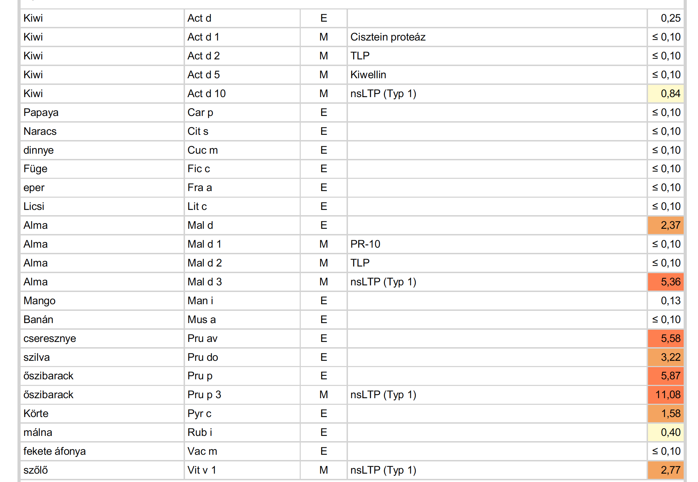
nsLTP család
5 éves fiú gyermek
Tehéntejre, tojásra és földimogyoróra anaphylaxiás reakció
Almát, őszibarackot, szőlőt gond nélkül fogyaszt
Asthma bronchiale miatt gondozott

Slide 29
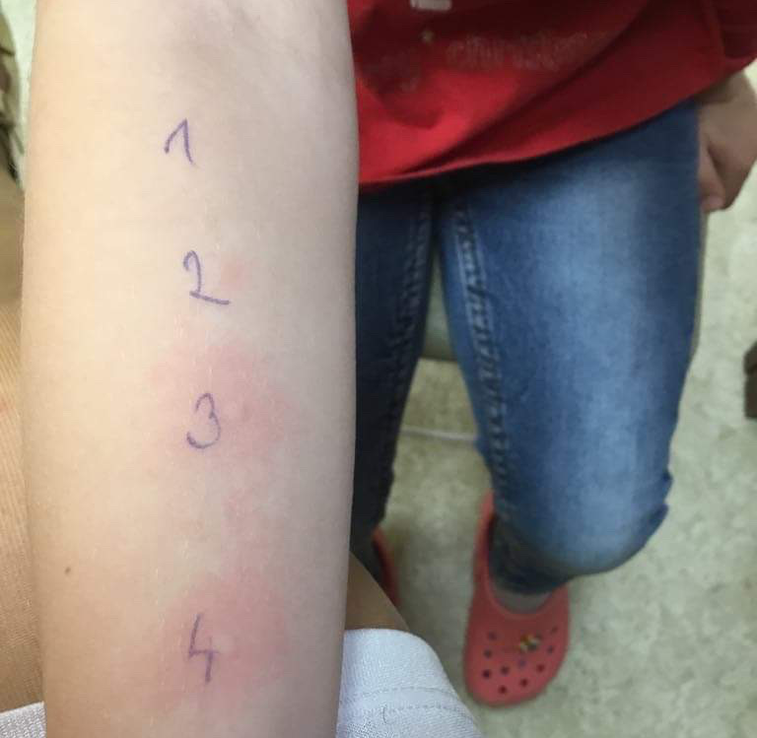
1.Negatív 2. alma 3.őszibarack 4.pozitív kontrol

Slide 30
nsLTP pozitivitás földrajzi különbségei
Mediterrán tipus
Olaszországban és Spanyolországban gyakori
Primér nsLTP szenzibilizáció
Súlyosabb klinikai kép
Közép és Észak-Európai tipus
Nyírfa allergia koszenzitizáció
Kevésbé súlyos klinikai lefolyás
Curr Allergy Asthma Rep (2021) 21:

Slide 31
Segítség a konkrét esetben
Hámozva fogyasztja rendszeresen ( OIT?)
Egyedül és terhelés elött nem fogyaszthatja
Epipen van otthon
Súlyosabb a kórkép, amennyiben
Nincs profilin vagy Bet v 1 pozitivitás
nsLTP családból a Pru p 3 pozitív
5-nél több nsLTP molekulával szemben áll fenn szenzibilizáció
„Cut-off points”: 2.69kUA/l
Esetünkben
Nincs pollen allergia
6 nsLTP fehérje pozitív
Ara h 9 (földimogyoró)
Mal d 3 ( alma)
Vit v 1. (szőlő)
Api g 2 ( zeller)
Act d 10 (kiwi)
Pru p 3 : 11,08 kUA/l

Slide 32
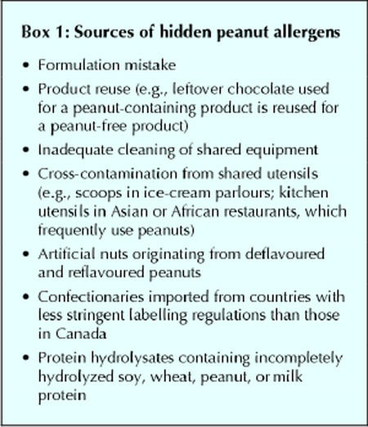
Hibák a köz és magán étekeztetésben
Hibásan elkészített étel –alapanyag hiba
Összetevők rosszul megválasztva
Az allergiásoknak szánt ételt ugyanazon konyhai eszközökkel készítik
Az allergének megjelennek nem konyhai bútorokon is
Mennyiségi tudatlanság- csak ezt a picit
Gyermeki kiváncsiság
Késői felismerés

Slide 33
Anaphylaxia fogalma
A legsúlyosabb allergiás reakció
Közvetlenül veszélyezteti az életet
Életet veszélyeztető súlyos allergiás reakció

Slide 34
Anaphylaxia kiváltó okai
Étel allergia
Mérges rovarok csípése
Méh, darázs, hangya
Gyógyszerek
Antibiotikumok
Kemoterapeutikumok
Kontrasztanyagok
Védőoltások
Egyéb
Terhelés, hideg
Idiopathias/ismeretlen eredetű
mastocytosis

Slide 35
Anaphylaxia tünetei
Bőr tünetek megjelenése
Légúti tünetek
Keringést érintő tünetek
Eszméletet-tudatot érintő elváltozások
Emésztőrendszeri tünetek

Slide 36
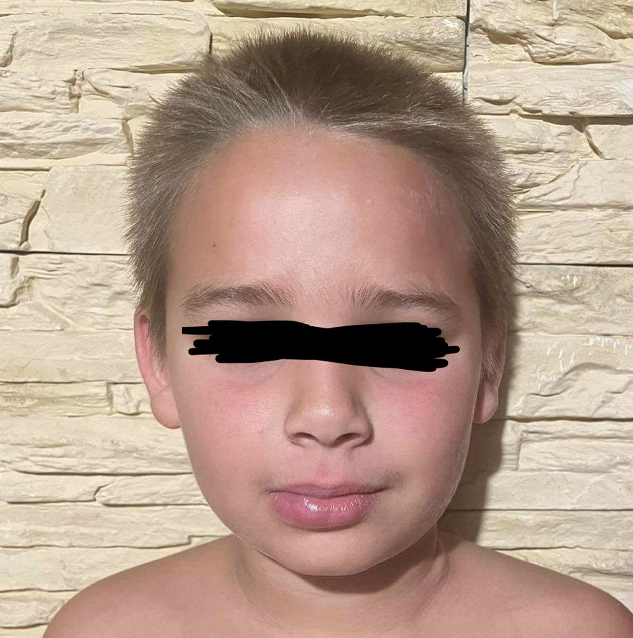
Anaphylaxia bőr tünetei
csalánkiütés ( urticaria )
Elszórva
Egész testen generalizált módon
Duzzanatok/vízenyő megjelenése
Szemhéj
Ajak
gége

Slide 37
Anaphylaxia légúti tünetei
Légutak
Nyelvduzzanat
Nehezített nyelés/beszéd
gombóc érzés a garatban
A beszéd/hang megváltozása, rekedtes, karcos hang
Légzés
Köhécselés, apró, száraz, nem múló
Köhögés
Fulladás, nehezített légzés
Mellkasi fájdalom, feszülő érzés
Kifejezett légszomj

Slide 38
Anaphylaxia keringési tünetei
Gyengeség
Szédülés
RR esés
Sápadtság
ájulás
Keringés összeomlás

Slide 39
Anaphylaxia emésztőrendszeri tünetei
Hasi fájdalom, görcs
Hányás

Slide 40
Eszméletet-tudatot érintő tünetek
Ijedtség, agitáltság
Zavartság
Szédülés
Bizonytalanság érzés
eszméletvesztés

Slide 41
Mit kell figyelnem?
Ajak és torok duzzanat
Nehézség a nyelésben és a beszédben
Nehezített légzés
Hirtelen ájulás/eszméletvesztés
Csalánkiütés, bőr kipirulás bárhol a testen
Hasi fájdalom, görcs, hányinger, hányás
Hirtelen kialakuló gyengeség érzés, rosszullét
A ”fenyegető vég” /impending doom/ - erős érzete

Slide 42
Anaphylaxia valószínű, amennyiben az alábbi 3 tünet együttesen fentáll.
Hirtelen kezdet és a tünetek gyors romlása
Életet veszélyeztető léguti/légzési tünetek és/vagy keringés összeomlás
Bőrtünetek
Ismert allergiás egyén/gyermek találkozott az ismert allergénjével
Allergia még nem ismert, de ismerten erős allergénnel találkozott (pl földimogyoró, mogyoró, dió, hal stb)

Slide 43
Anaphylaxiát rontó körülmények
Bevitt allergén mennyisége
Allergén elkészítési módja ( étel matrix)
Alkohol
Bizonyos gyógyszerek
Szívgyógyszerek un. Beta blokkolók
Meglévő egyéb kórállapotok
Asthma bronchiale
Terhelés – testnevelő tanárok képzése különösen fontos
menstruáció

Slide 45
Anaphylaxia ellátása
Adj ADRENALIN-t késlekedés nélkül (amennyiben elérhető)
Hívd a mentőket
Fektesd le a beteget ( ülhet ha légzési nehezítettség erős)
Kerüld a mozgatást és felállítást
Maradj vele míg megérkezik a szaksegítség
Ha 5 percen belül a tünetek nem javulnak, add be a második dózis adrenalint
Kórházba szállítás

Slide 46
Ellátást segítő anyagok

